Slide 1
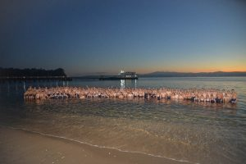
Yo en la escuela Naval
Benjamín Faúndez Soto
1°hotel

Slide 2
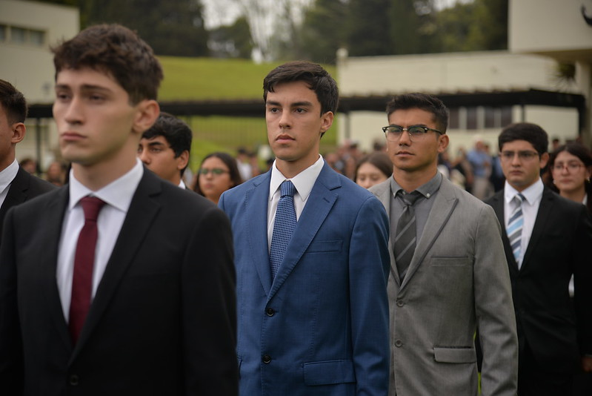
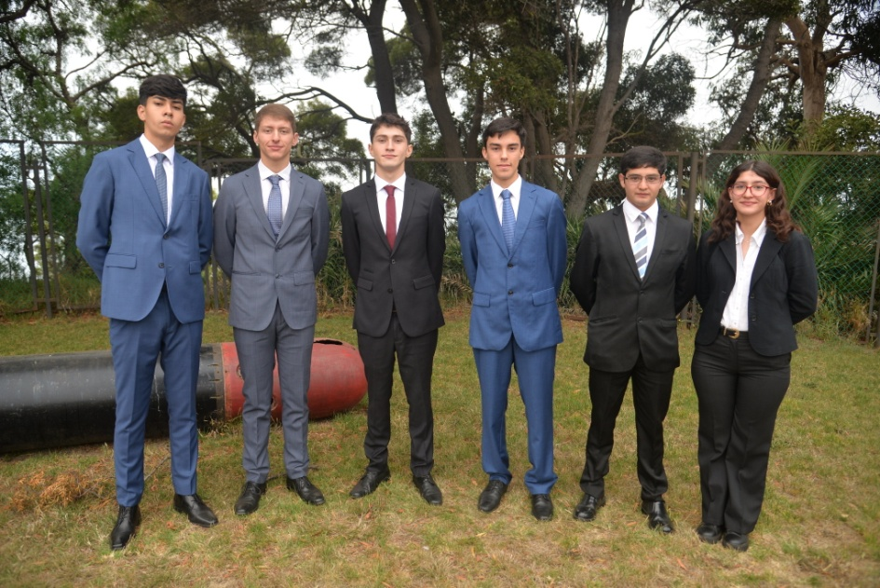
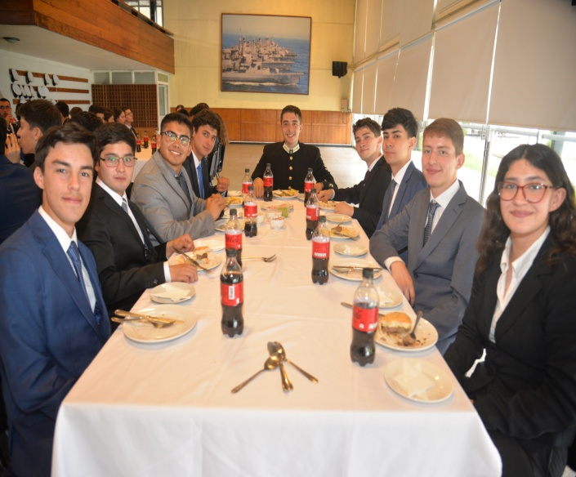
Ingreso a la escuela
El 30 de Enero de 2024, junto a 141 seleccionados, ingresaría a la Escuela naval Arturo Prat. Junto a esto, se nos recibió con un acto de camaradería en el comedor

Slide 3
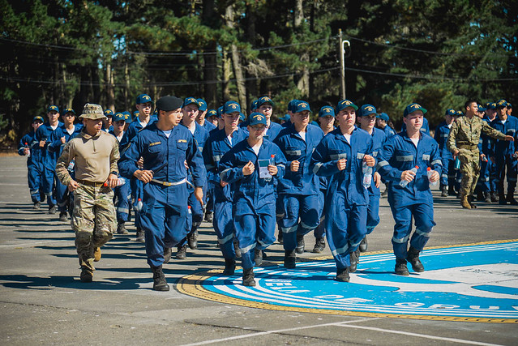
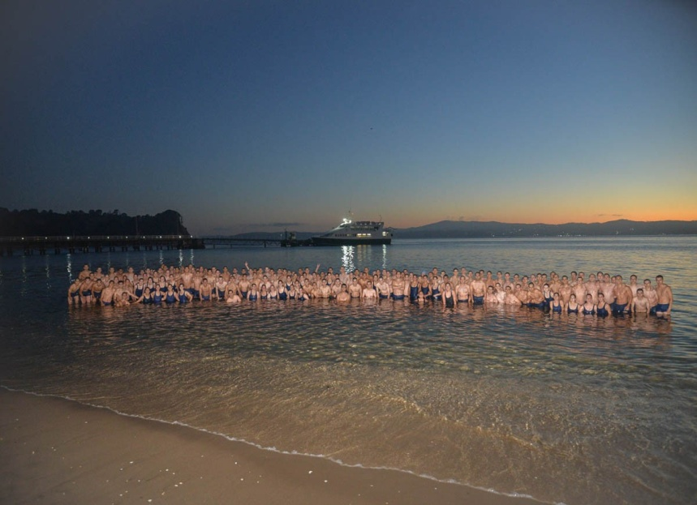
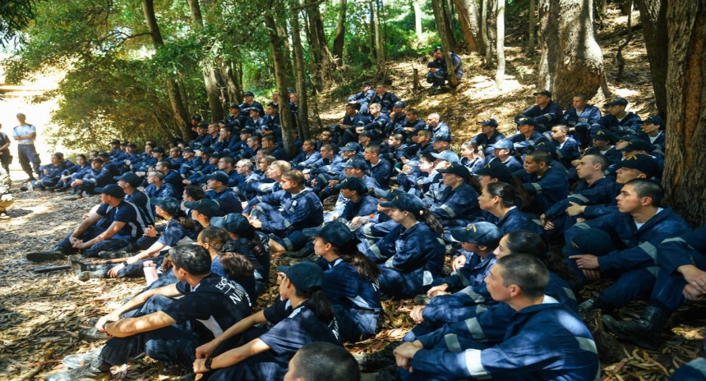
Isla Quiriquinas
Una vez dentro nos dirigimos a la Isla Quiriquina, en Talcahuano. Ac se realizo instrucción militar a la par de actividades de camaradería.

Slide 4
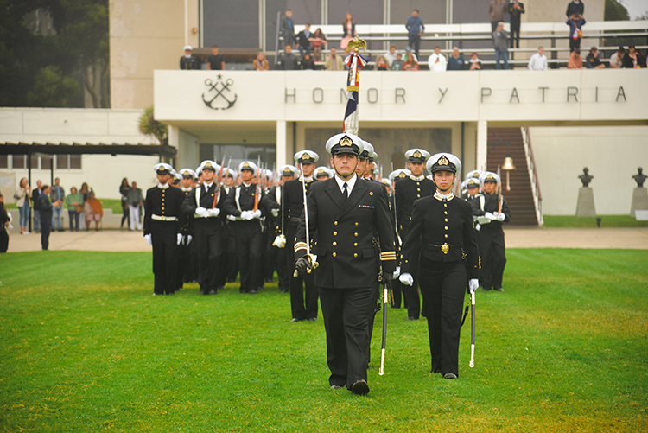
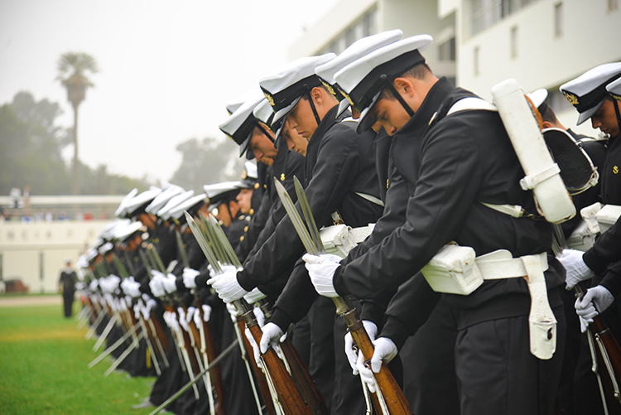
Revista de reclutas
Finalmente el 28 de marzo de 2024, llegaría el día que tendríamos nuestra revista de reclutas, etapa que da el fin a un ciclo y volveríamos a ver a nuestras familias después de 2 meses

